Slide 1

Chào mừng các em đến với tiết Tiếng Việt - Lớp 2
Notes:
Bài giảng thiết kế bởi: Hương Thảo - tranthao121006@gmail.com

Slide 2


Thứ Năm ngày 24 tháng 2 năm 2022
Nghe – Viết
Bờ tre đón khách

Slide 3
1. Nghe – viết:
Bờ tre đón khách
Bờ tre quanh hồ
Suốt ngày đón khách
Một đàn cò bạch
Hạ cánh reo mừng
Tre chợt tưng bừng
Nở đầy hoa trắng.
Đến chơi im lặng
Có bác bồ nông
Đứng nhìn mênh mông
Im như tượng đá.
Một chú bói cá
Đỗ xuống cành mềm
Chú vụt bay lên
Đậu vào chỗ cũ.

Slide 4

VIẾT BÀI
Học sinh viết bài vào vở ô li

Slide 5
Thứ Năm ngày 24 tháng 2 năm 2022
Nghe – Viết
Bờ tre đón khách
Bờ tre ...

Slide 6
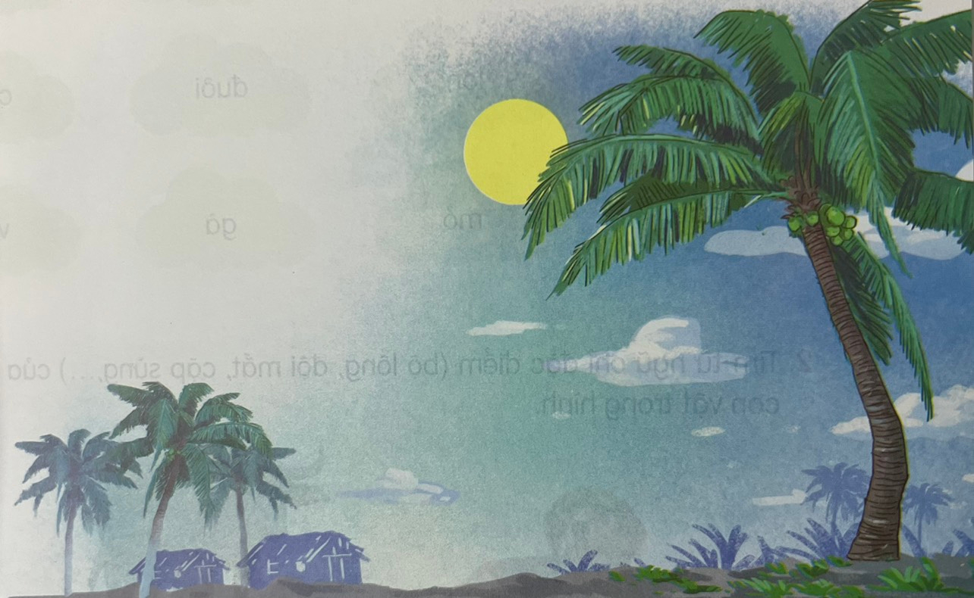
2. Chọn d hoặc gi thay cho ô vuông.
Cây dừa xanh toả nhiều tàu
Dang tay đón gió, gật đầu gọi trăng.
(Theo Trần Đăng Khoa)

Slide 7
3. Chọn a hoặc b
a. Chọn iu hoặc ưu thay cho ô vuông.
- Xe cứu hỏa chạy như bay đến nơi có đám cháy.
- Chim hót ríu rít trong vòm cây.
- Cây bưởi nhà em quả sai trĩu cành.
b. Chọn ươc hoặc ươt thay cho ô vuông.
- Hoa thược dược nở rực rỡ trong vườn.
- Những hàng liễu rủ thướt tha bên hồ.
- Nước ngập mênh mông.

Slide 8

Chào tạm biệt!

